Slide 1

Quien soy?
Mi Nombre es Valeria Bengolea.
Trabajo en la Universidad Nacional de Río Cuarto.
Soy Estudiante doctoral desde Abril de 2009 bajo la dirección de Nazareno Aguirre.
Mi área de trabajo: Generación Automática de casos de test.
Jornadas de Doctorandos en Ciencias de la Computación de FaMAF, Diciembre de 2010

Slide 2
Generación de casos de Test basada en constraint solving usando Criterios de test
Nazareno Aguirre⁽¹⁾, Valeria Bengolea⁽¹⁾, Juan Pablo Galeotti⁽²⁾ y Marcelo Frias⁽³⁾
⁽¹⁾Universidad Nacional de Río Cuarto
⁽²⁾Universidad de Buenos Aires
⁽³⁾Instituto Tecnológico Buenos Aires

Slide 3
Generación de Casos de Test
Es generalmente una actividad costosa en tiempo, realizada manualmente
Fácil de automatizar para rutinas parametrizadas con tipos de datos básicos (e.g., generación aleatoria)
Muy difícil para rutinas parametrizadas con tipos de datos estructuralmente complejos (e.g., AVLs, árboles de búsqueda, árboles rojos y negros, grafos, ...)

Slide 4
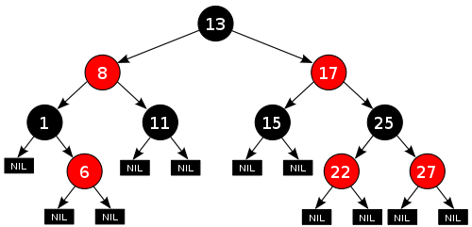
Enumerar estructuras.
Cuán difícil resulta?
Enumerar estructuras.
Cuán difícil resulta?
Consideremos árboles rojos y negros (n nodos, m claves)
  Número de árboles binarios: (2n)! /((n +1)! x n!)
  Número de asignaciones de claves a nodos: m^{n}
  Número de asignaciones de colores a nodos: 2^{n}
este es uno de los “pocos” que satisface el invariante de RN
10 n, 10 m -> 171.991.040.000.000.000

Slide 5
Estado del Arte en la Generación de Casos de Test para Estructuras Complejas
herramientas #1
FAJITA (basada en SAT solving)
herramientas #2
Korat (basada en búsqueda)
Alloy (basada en SAT solving)
Java PathFinder (basada en model checking)
Udita (basada en JPF)
Eclat (basada en la combinación de métodos)
PKorat (basada en búsqueda paralela)
herramientas #3

Slide 6
Korat (Búsqueda)
Realiza generación exhaustiva acotada (bounded exhaustive) de casos de test para código Java
Requiere cotas para dominios
Requiere la especificación imperativa del invariante de representación de la estructura (rutina repOK)
Basado en búsqueda depth first search (backtracking) con potentes mecanismos de poda

Slide 7
Korat: Estrategia de Búsqueda
Korat realiza una búsqueda de instancias válidas sobre el espacio de instancias posibles, representando las instancias con vectores candidatos
El backtracking se realiza de acuerdo al orden de visita de los elementos de la estructura, según repOK()

Slide 8
Backtracking en Vectores Candidatos
Consideremos el siguiente ejemplo (ABB):
N0
2
N1
N2
1
#
#
1
#
#
1
#
#
1
#
#
3
5
2
2
4
N0
2
repOK(): isBinaryTree(); isSorted()
N1
N2
2
1
1
2
3
4
5
El backtracking evita iterar sobre porciones no alcanzables de la estructura
N3
N4
1
1

Slide 9
Korat: Estrategia de Poda
Korat realiza podas del espacio de estados en casos en los cuales repOK() falla
Evita en muchos casos visitar espacios grandes de vectores candidatos inválidos
N0
1
N1
N4
N3
1
N2
N2
N3
1
#
#
1
#
#
1
#
#
N0
1
N1
N3
1
1
N4
N2
1
1

Slide 10
Rotura de Simetrías
Korat realiza rotura de simetrías mediante el uso de una regla muy simple:
“Durante la visita, se puede observar a lo sumo un objeto ‘no tocado’ previamente”
    El índice de un nodo no puede ser mayor a k+1, con k el mayor índice de los objetos del mismo tipo ya visitados
N0
N0
1
1
N0
N1
N1
N2
1
1
2
2

Slide 11
Aún asi...
En muchos casos el espacio de búsqueda es extremadamente amplio, incluso para cotas de tamaño pequeño.
Korat funciona mejor cuando repOK() “falla mucho”
No funciona bien cuando repOK() triunfa con frecuencia

Slide 12
Qué Hacer? Poda guiada por Criterios de test (Korat+)
Si se considera un criterio de test, resulta suficiente testear el programa con al menos un caso de test de cada clase de equivalencia.
Se puede llevar el mecanismo de búsqueda y poda de Korat más alla: podar espacios de estados válidos, cuando éstos cubren clases de equivalencias de casos de test ya cubiertas.
Korat+ realiza poda del espacio de estados no solo cuando repOK() falla sino también cuando repOK() “triunfa” (No falla).

Slide 13
Cómo hacerlo?
Se requiere de una rutina extra, la cual llamamos eqClass(), que dada una instancia válida nos dice a que clase de equivalencia esta instancia pertenece de acuerdo al criterio de test usado.
Se utilizan los campos visitados por eqClass() para forzar cambios de clase de equivalencia, sin cambiar el orden de backtracking de Korat.
Korat+ funciona bien cuando repOK() triunfa con frecuencia.

Slide 14
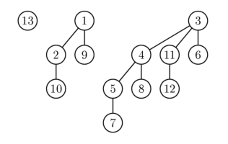
BinomialHeaps: Un Caso de Estudio.
Supongamos que queremos testear la rutina que realiza el “merge” de dos binomialHeaps .
Criterio de Test: Boolean Parameterless Predicate (Caja Negra), tomando en consideración todas las combinaciones de los siguientes predicados:
El primer heap es vacío.
El segundo heap es vacío.
El primer heap tiene más elementos que el segundo.

Slide 15
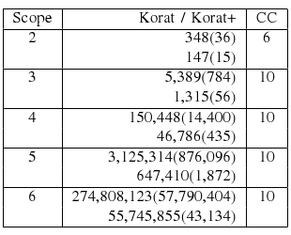
BinomialHeaps: Un Caso de Estudio (cont.).
Ambos heaps tienen el mismo número de elementos.
El primer heap tiene grado mas grande que el segundo.
Ambos heaps tienen el mismo grado.
Los heaps contienen un árbol con el mismo grado.

Slide 16
Trabajos Futuros
Estudio de posible paralelización del proceso de enumeración de casos de tests.
Adaptación de la técnica al contexto de generación de casos de tests basada en SAT solving (TACO/FAJITA)
Incorporación de mecanismos de generación de casos de tests "minimales" en tamaño.

